Slide 1
Детские Писатели (фамилия, имя, отчество, годы жизни, фотографии).
Анна Васильевна Лоретц,
учитель начальных классов,
МОУ «СОШ №17»,
г. Краснотурьинск,
Свердловская область
Literata.Ru

Slide 2
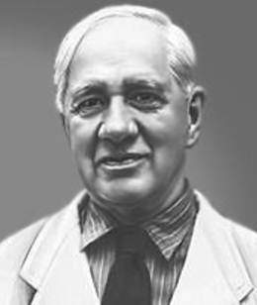
Корней Иванович Чуковский
1882 г. – 1969 г.
поэт
публицист
переводчик
критик

Slide 3
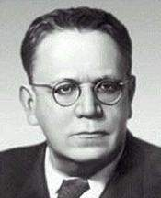
Самуил Яковлевич Маршак
1887 г. – 1964 г.
поэт
драматург
переводчик
критик

Slide 4
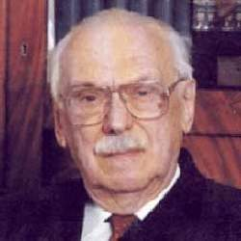
Сергей Владимирович Михалков
1913 г. – 2009 г.
поэт
писатель
баснописец
драматург
академик
Российской
Академии
образования

Slide 5
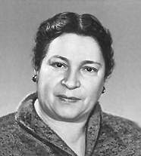
Агния Львовна Барто
1906 г. – 1981 г.
поэтесса
писательница
киносценарист

Slide 6
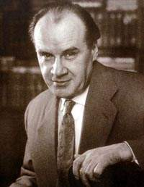
Николай Николаевич Носов
1908 г. – 1976 г.
писатель
драматург

Slide 7
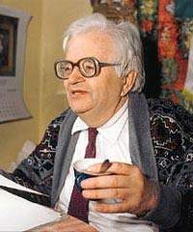
Валентин Дмитриевич Берестов
1928 г. – 1998 г.
русский
детский поэт
писатель
переводчик

Slide 8
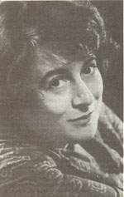
Эмма Эфраимовна Мошковская
1926 г. – 1981 г.
поэтесса
писательница
переводчица

Slide 9
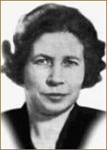
Валентина Александровна Осеева
1902 г. – 1969 г.
писательница
поэтесса
педагог

Slide 10
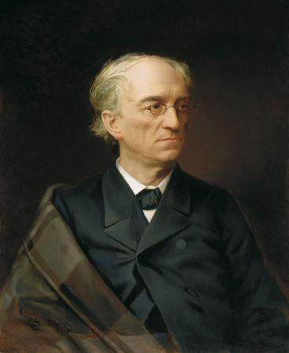
Фёдор Иванович Тютчев
1803 г. – 1873 г.
поэт
дипломат
публицист
член-корреспондент Петербургской АН

Slide 11
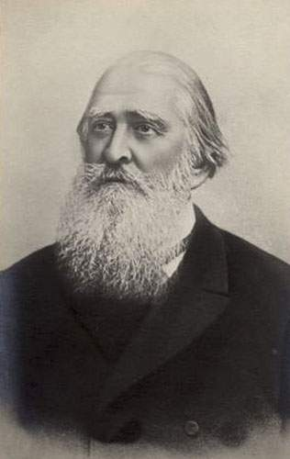
Алексей Николаевич Плещеев
1825 г. – 1893 г.
поэт
писатель
переводчик

Slide 12
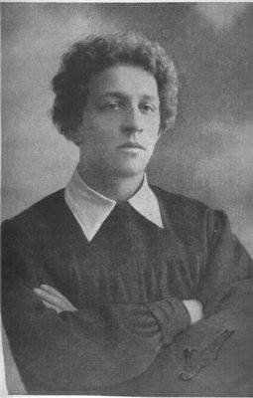
Александр Александрович Блок
1880 г. – 1921 г.
поэт

Slide 13
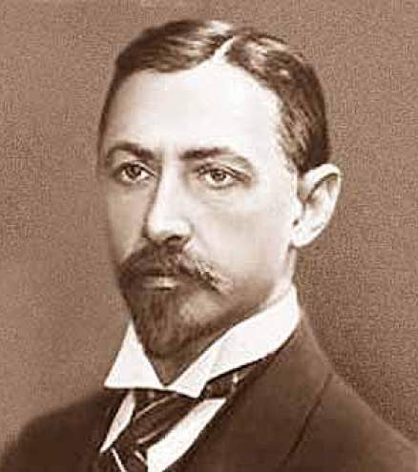
Иван Алексеевич Бунин
1870 г. – 1953 г.
поэт
писатель
академик
Петербургской АН

Slide 14
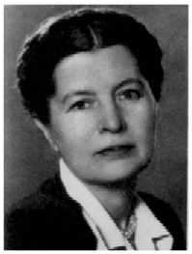
Елена Александровна Благинина
1903 г. – г.
поэтесса
драматург
переводчик

Slide 15
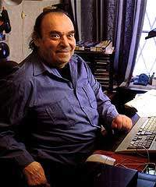
Борис Владимирович Заходер
1918 г. – 2000 г.
поэт
писатель
переводчик

Slide 16
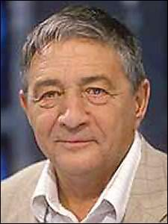
Эдуард Николаевич Успенский
22 декабря 1937 г.
писатель

Slide 17
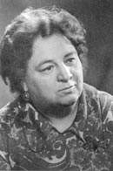
Ирина Петровна Токмакова
3 марта 1929 г.
детский поэт
прозаик
переводчик детских стихов

Slide 18
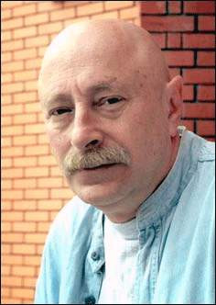
Григорий Бенционович Остер
27 ноября 1947 г.
писатель

Slide 19
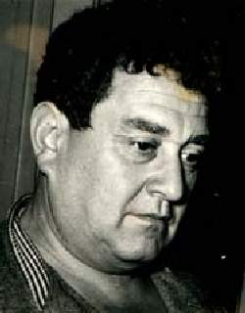
Виктор Юзефович Драгунский
1913 г. – 1972 г.
писатель
публицист

Slide 20
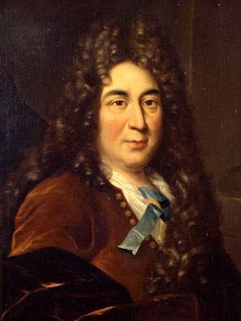
Шарль Перро
1628 г. – 1703 г.
поэт
писатель
критик

Slide 21
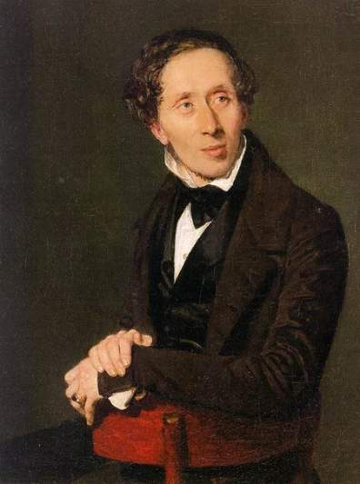
Ганс Христиан Андерсен
1805 г. – 1875 г.
писатель

Slide 22
Спасибо за внимание!
Literata.Ru

